Slide 1
최적제어 및 Kalman Filter을 활용한 유도조종 알고리즘의 이해
경북대학교 전자공학부 4학년
이진우 / 윤동준

Slide 2

Index
서론
최적 제어
칼만 필터
결론

Slide 3
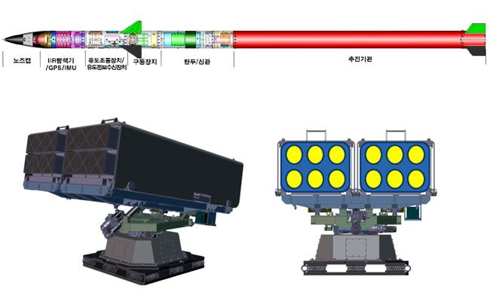
1
Abstract
미사일이란?
미사일이란 '스스로 날아가 표적을 쫓는 무기'라는 뜻으로 쓴다.
무기체계에서 유도가 되면 미사일이고, 유도가 안되면 로켓이다.
대표적인 미사일 유도 방식으론 항법유도, 지령유도, 호밍유도, 복합유도가 있다.
프로젝트는 항법유도 방식을 활용하였다.

Slide 4
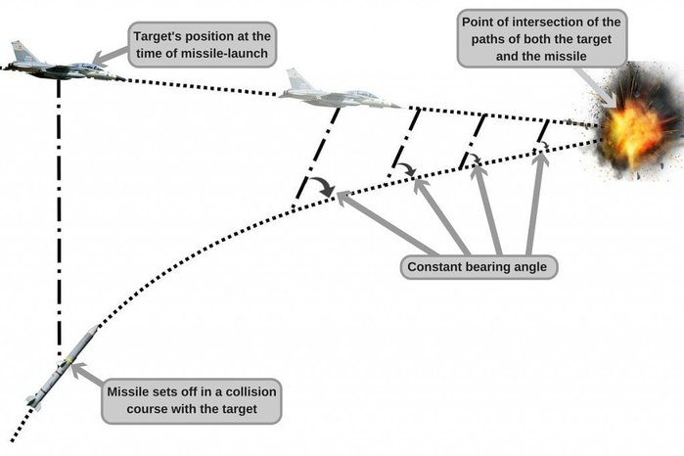
1
Abstract
비례항법유도란?
미사일과 목표물 사이의 각도가 변하는 변화율(rate)를 계산하고, 미리 목표물과 충돌할 코스를 계산하여 미래위치에 미사일을 유도하는 방식

Slide 5


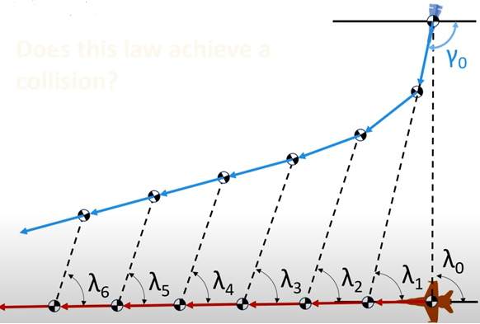
1
Abstract
비례항법유도 원리
미사일 발사 후 표적을 추적하는 동안 시선각(Light of Sight Angle, λ)을 일정하게 유지시켜 주게 되면 표적을 격추시킴
시선각(λ) 변화율에 따라 비례상수(N) 비행경로각(γ )을 변화시켜 시선각이 일정하게 유지 시켜줌
N =3
i | 시선각 ( λ ) | 비행경로각(γ)
1 | 90 | -102
2 | 77 | 23
3 | 71 | -141
4 | 69 | -159
5 | 69 | -165
6 | 69 | -165

Slide 6
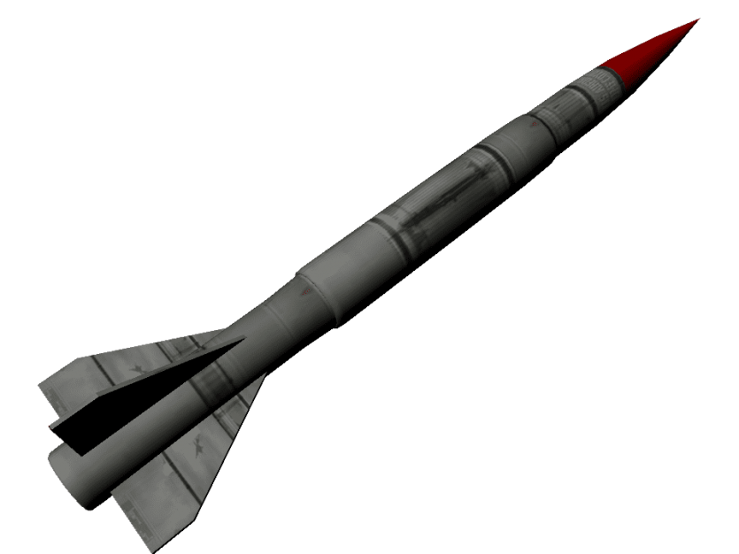

2
Optimal Control
최적제어란?
현재 상태 (State)에서 어떠한 정책(Policy)을 취해야 손실(Cost)을 최소할 수 있는지 알아내는 문제 (경우에 따라서는 손실 대신 보상(Reward)을 최대화하는 문제로 사용)
현 과제에서는 미사일의 속도벡터에 수직인 제어 가속도 입력을 최소화하여 목표(target) 를 격추 시키는 목적으로 최적제어 사용
미사일 속도 벡터 V
가속도 입력 U
U*

Slide 7
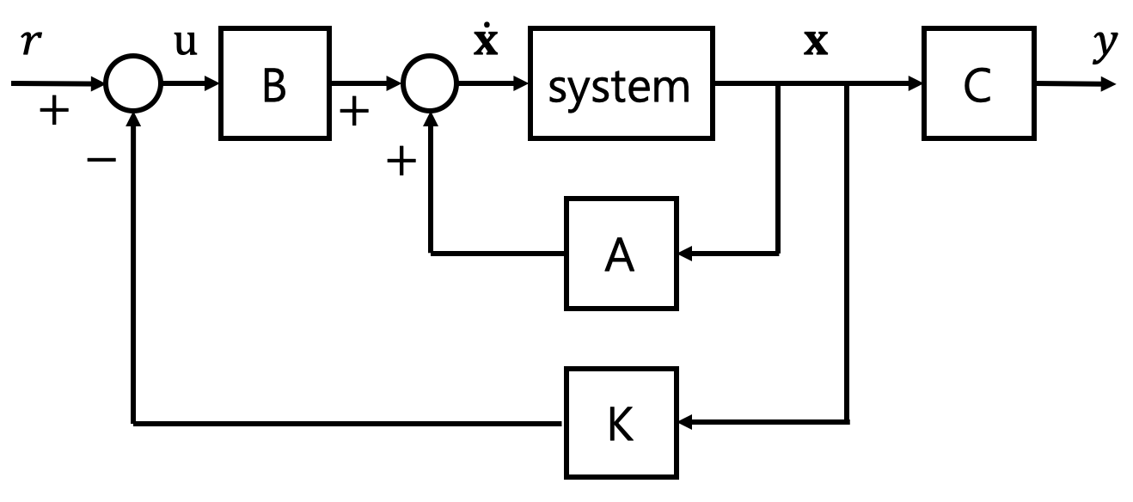
2
Optimal Control
제어 방법
Output feedback control
- 현재의 상태를 센서로 측정하고, 이를 되먹임(feedback)하여 제어하는 방법
- trial and error 방법으로 K 결정
- 가장 많이 사용하는 PID controller가 Output feedback controller에 해당
State feedback control
- 시스템의 상태를 되먹임(feedback)하여 제어하는 방법
- 시스템 모델(A, B)을 이용해서 K를 결정할 수 있음
모델만 정확하다면 optimal 한 K를 계산할 수 있어서 게인 값을 찾는데 드는 시간을 줄일 수 있다

Slide 8
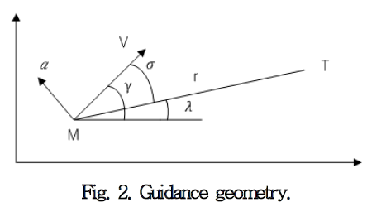
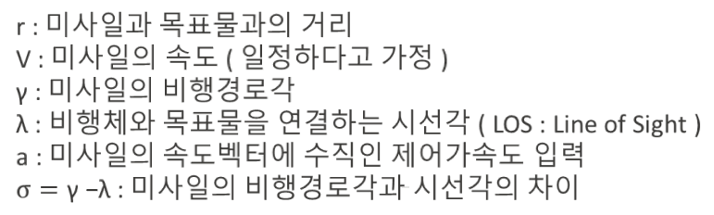
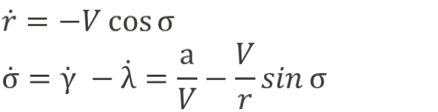
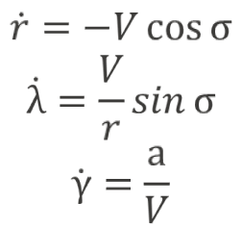
2
Optimal Control
2차원 미사일 운동방정식
r : 미사일과 목표물과의 거리
V : 미사일의 속도 ( 일정하다고 가정 )
γ : 미사일의 비행경로각
λ : 비행체와 목표물을 연결하는 시선각 ( LOS : Line of Sight )
a : 미사일의 속도벡터에 수직인 제어가속도 입력
$σ=\text{γ}\text{ −}\text{λ}$: 미사일의 비행경로각과 시선각의 차이
$$\dot{r}=−V\cos{σ}$$
$$\dot{λ}=\frac{V}{r}\sin{σ}$$
$$\dot{γ}=\frac{a}{V}$$
$$\dot{r}=−V\cos{σ}$$
$$\dot{σ}=\dot{γ} −\dot{λ}=\frac{a}{V}−\frac{V}{r}\sin{σ}$$

Slide 9
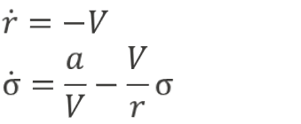


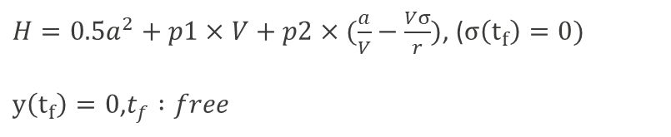

2
Optimal Control
정지 표적 미사일 유도
1. 미사일 운동방정식 선형화
$$\dot{r}=−V\cos{σ}$$
$$\dot{λ}=\frac{V}{r}\sin{σ}$$
$$\dot{γ}=\frac{a}{V}$$
$$\dot{r}=−V$$
$$\dot{σ}=\frac{a}{V}−\frac{V}{r}σ$$
2. Cost Function & Hamiltonian 정의
$$J=0.5\int_{0}^{t_{f}}{a^{2}dt}$$
$H=0.5a^{2}+p1×V+p2×(\frac{a}{V}−\frac{Vσ}{r})$, ($σ\left(t_{f}\right)=0)$
$y\left(t_{f}\right)=0$,$t_{f} :free$
$$a\left(t\right)=3\left(\frac{Vσ\left(t\right)}{t_{f}−t}\right)=3V\dot{σ\left(t\right)}$$

Slide 10
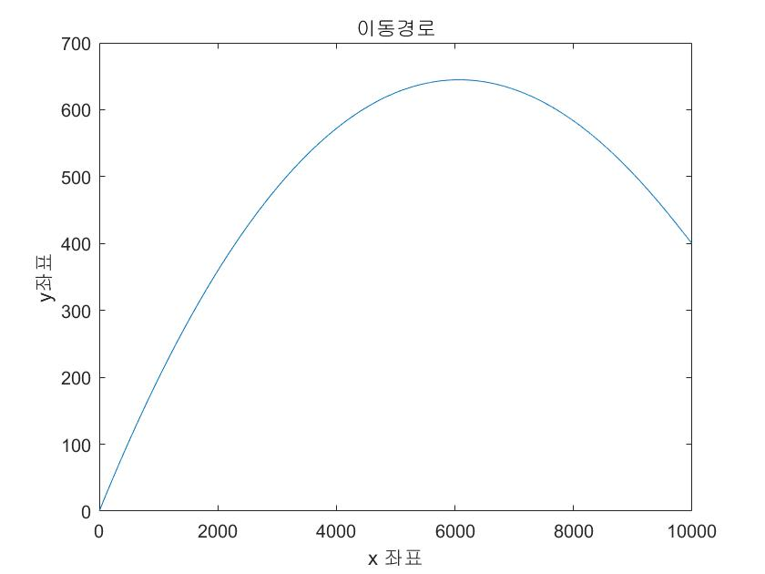
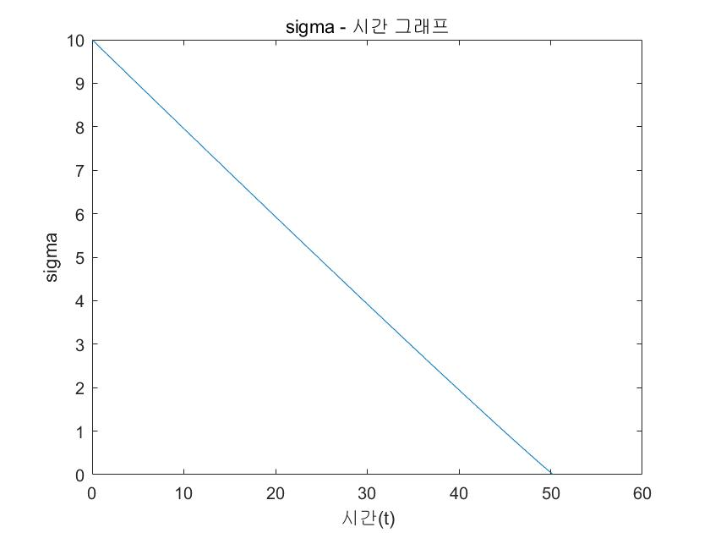
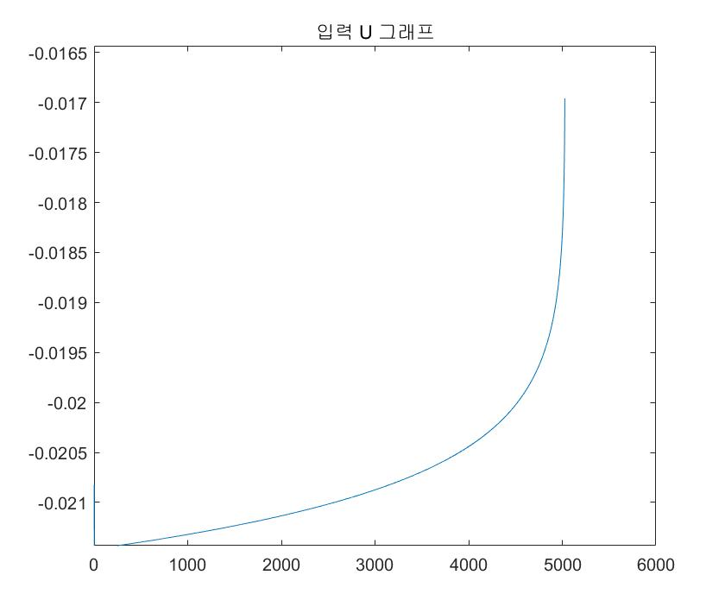
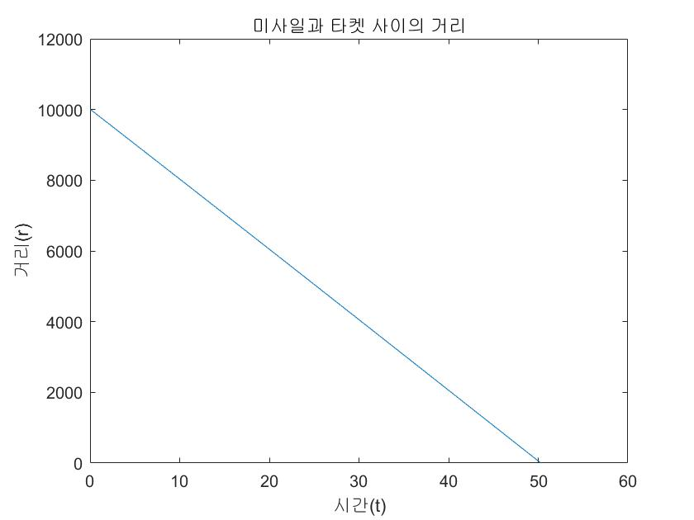
2
Optimal Control
Matlab 구현
- 초기 속도 ( Vm ) = 200 - 비례 상수 ( N ) = 3
- 미사일 초기 위치 : ( 0 , 0 ) - 고정 타켓 위치 : ( 10000 , 400 )
- 미분방정식 -> Runge-kutta method 이용

Slide 11
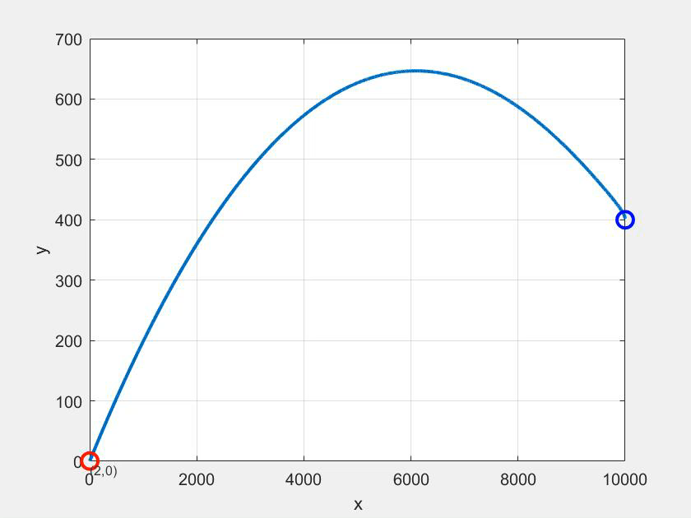
2
Optimal Control
Matlab 구현 – GUI
O : missile
O : Target

Slide 12
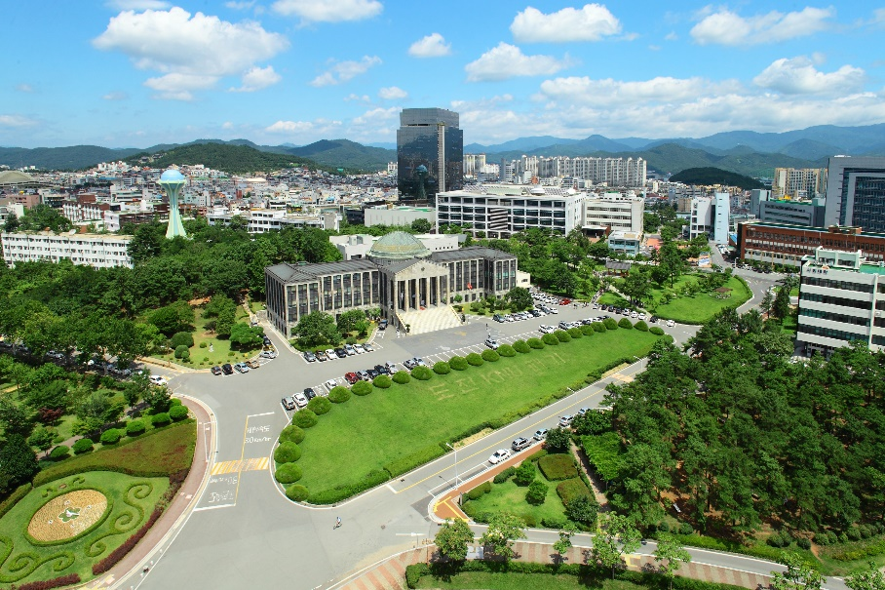
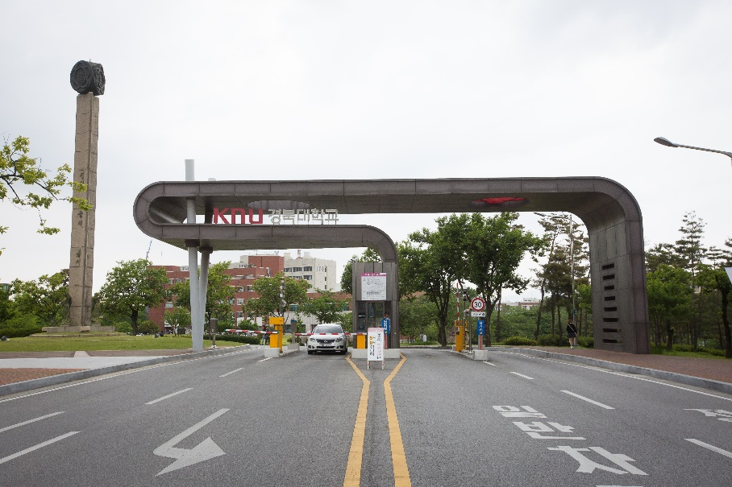
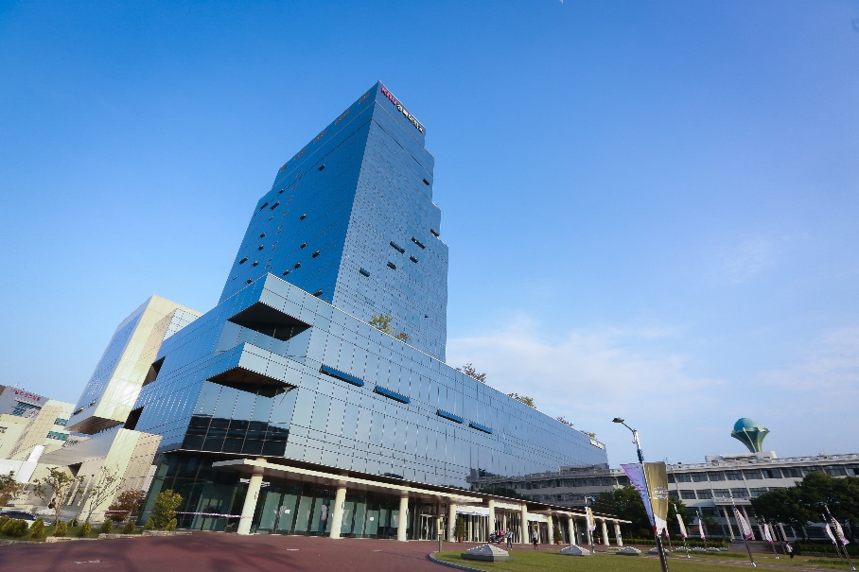
3
칼만 필터
비례항법유도란?
1
2
3
Image Title
Image Title
Image Title
Detail about the image above
Detail about the image above
Detail about the image above
Detail about the image above
Detail about the image above
Detail about the image above
Detail about the image above
Detail about the image above
Detail about the image above
Detail about the image above
Detail about the image above
Detail about the image above
Summarize this page
Perfect comment for upper images and information

Slide 13




4
Infographic Style Slide
- Your great subtitle in this line
2001
- 2005
2006
- 2010
2011
- 2015
2016
- 2020
Info Title
Info Title
Info Title
Info Title
Detailed information
Detailed information
Detailed information
Detailed information
Detailed information
Detailed information
Detailed information
Detailed information

Slide 14
5
Chart Style Slide 1
- Your great subtitle in this line
25%
60%
83%
Chart Title
Chart Title
Chart Title
Add short explanation of the chart
Add short explanation of the chart
Add short explanation of the chart
Summarize this page
Perfect comment for upper images and information

Slide 15
6
Chart Style Slide 2
- Your great subtitle in this line
[ Title of The Chart below ]

Slide 16
7
SWOT Analysis Slide
- Your great subtitle in this line
S
W
O
T
Strengths
Weaknesses
Opportunities
Threats
Enter strength
Enter strength
Enter strength
Enter strength
Enter weakness
Enter weakness
Enter weakness
Enter weakness
Enter opportunity
Enter opportunity
Enter opportunity
Enter opportunity
Enter threat
Enter threat
Enter threat
Enter threat

